Slide 1
12．戦争と新聞
日清戦争（明27～28）前後の新聞
日露戦争（明37～38）前後の新聞
主戦論：『日本』『読売新聞』『報知新聞』が対露強硬論を支持し、『東京朝日新聞』 も
非戦論：『萬朝報』『毎日新聞』『東京日日新聞』などの数紙だけ；内村鑑三、幸徳秋水
⇒「戦は避く可からざるか」 (1903/10)⇒『平民新聞』
鈴木雄雅「神戸英字紙界と日露戦争」『コミュニケーション研究』No.36(2006)

Slide 2
12-1．戦争と新聞
特派員報道 号外 事前検閲
外国人特派員の増大: 56人（日清戦争16人）
美談の創作：軍神（広瀬中佐=旅順、橘中佐=遼陽）
幸徳秋水、堺利彦は退社
平民社設立→1903：『平民新聞』創刊
社会主義思想の啓蒙、普及
平民主義・社会主義・平和主義
1904「共産党宣言」を掲載
大逆事件:1910~11 明治天皇暗殺計画

Slide 3
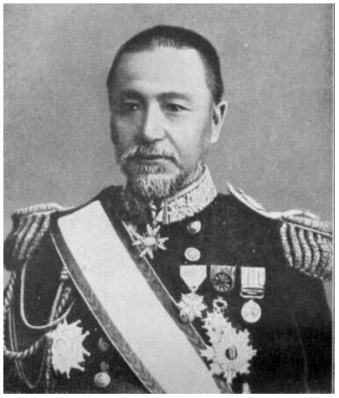
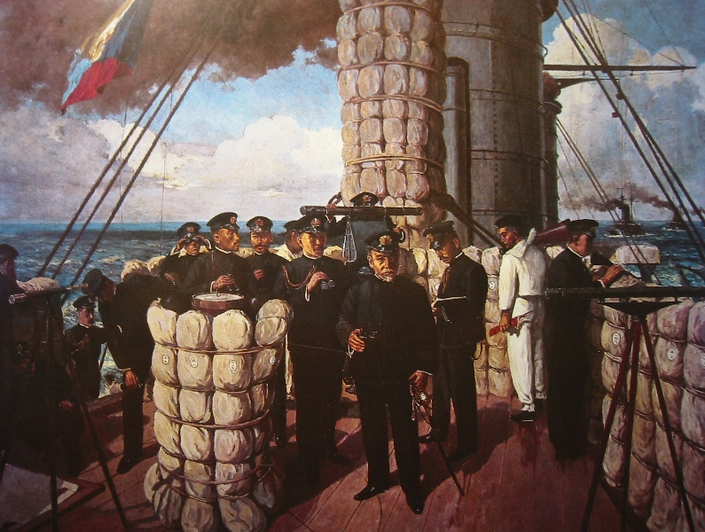
日本海海戦(1905/05/27～28)

Slide 4
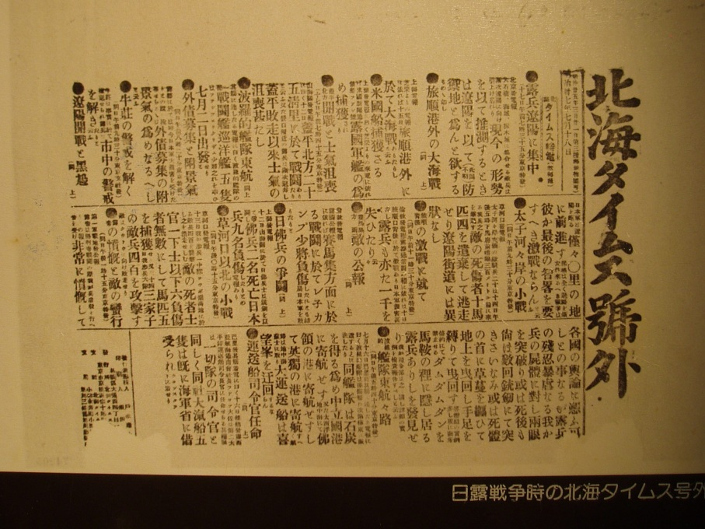
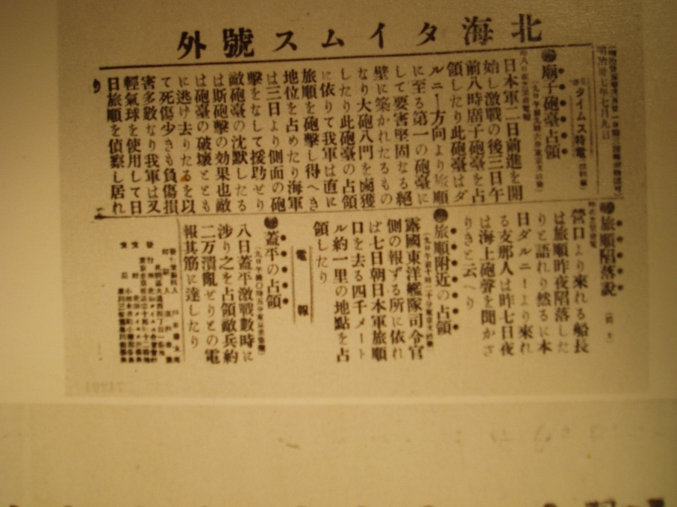
日露戦争号外：北海タイムス

Slide 5
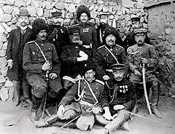
日露戦争と新聞
福井新聞
号外の鈴
北国新聞

Slide 6
http://pweb.cc.sophia.ac.jp/s-yuga/Article/1990a.pdf
鈴木雄雅「日本報道と情報環境の変化－情報発信に関わった外国人ジャーナリスト」『年報 近代日本研究－近代日本と情報』12（1990)
ウッドハウス暎子『日露戦争を演出した男モリソン』上下（東洋経済新報社、1988）

Slide 7
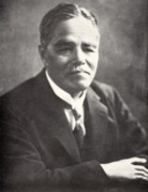
内村鑑三：1861-1930
１８９７（明治３０）年、黒岩周六（涙香）に招かれ『万朝報』英文蘭主筆となり、幸徳秋水、堺利彦らとともに社会評論家としても世間で名が知られるようになる。
１９０１（明治３４）年に『万朝報』が結成した「理想団」には幹部として参加し、また、足尾鉱毒事件では鉱毒反対運動にかかわるなど、社会運動家としても活躍する。
しかし、日露戦争を機に「非戦論」を展開し、幸徳秋水、堺利彦らとともに『万朝報』を退社（１９０３（明治３６）年）。
内村の社会的活動はこの時期をピークとして徐々に影を潜め、それと反比例するかのように聖書に対する内在的な関心を深める。

Slide 8
13. 近代新聞の成立期
明治30～45年 資本主義的企業へ
発行部数の増加、印刷方式の改革、写真や多色刷り、広告の増加、販売合戦の激化、政府の新聞取り締り強化
・明治期
・大正期
・昭和期
大新聞
小新聞
大衆報道新聞

Slide 9
独立新聞の衰退
安価な価格政策と狭い紙面体制
→部数の割には利益が上がらず
資本の蓄積や設備投資が十分にせず
報道新聞主流の時代への転換に乗れず
他紙との報道競争に対抗する体制を整備できず

